Slide 1

第4章 基于遗传算法的随机优化搜索
4.1 基本概念
4.2 基本遗传算法
4.3 遗传算法应用举例
4.4 遗传算法的特点与优势
Notes:
遗传算法是人工智能学科的一个重要研究分支，遗传算法于20世纪60年代由密歇根大学的Hollstien、Bagleyh和Rosenberg等人在其博士论文中加以研究的。1975年，美国J.H.Holland教授在其著作“Adaptation in Natural and Artificial Systems”中系统阐述了遗传算法，并给出了遗传算法的基本定理和大量的数学理论证明。

Slide 2
遗传算法的发展史
生物的进化通过选择、淘汰、变异等基因遗传规律产生适应环境变化的优良物种。遗传算法(GA,Genetic Algorithm)是根据生物进化思想启发得出的一种不依赖具体问题的全局优化的搜索算法。
遗传算法的理论和方法的系统性研究开始于1975年，这一开创性工作是由Michigan大学的J.H.Holland所实行。当时，其主要目的是说明自然和人工系统的自适应过程。

Slide 3
遗传算法的基本思想
遗传算法的基本思想基于Darwin进化论和Mendel的遗传学说。
Darwin进化论最重要的是适者生存原理。它认为每一物种在发展中越来越适应环境。物种每个个体的基本特征由后代所继承，但后代又会产生一些异于父代的新变化。在环境变化时，只有那些能适应环境的个体特征方能保留下来。
Mendel遗传学说最重要的是基因遗传原理。他认为遗传以密码方式存在细胞中，并以基因形式包含在染色体内。每个基因有特殊的位置并控制某种特殊性质；所以，每个基因产生的个体对环境具有某种适应性。基因突变和基因杂交可产生更适应于环境的后代。经过存优去劣的自然淘汰，适应性高的基因结构得以保存下来。
Notes:
在孟德尔从事的大量植物杂交试验中，以豌豆杂交试验的成绩最为出色。经过整整8年（1856-1864）的不懈努力，终于在1865年发表了《植物杂交试验》的论文，提出了遗传单位是遗传因子（现代遗传学称为基因）的论点，并揭示出遗传学的两个基本规律——分离规律和自由组合规律。这两个重要规律的发现和提出，为遗传学的诞生和发展奠定了坚实的基础，这也正是孟德尔名垂后世的重大科研成果。
比方说，有这样两个品种的番茄：一个是抗病、黄果肉品种，另一个是易感病、红果肉品种，现在需要培育出一个既能稳定遗传，又能抗病，而且还是红果肉的新品种。你就可以让这两个品种的番茄进行杂交，在F2中就会出现既抗病又是红果肉的新型品种。用它作种子繁殖下去，经过选择和培育，就可以得到你所需要的能稳定遗传的番茄新品种。

Slide 4
4.1 基本概念
1. 个体与种群
● 个体就是模拟生物个体而对问题中的对象
（一般是问题的解）的一种称呼，一个个
体也就是搜索空间中的一个点。
● 种群(population)就是模拟生物种群而由若
干个体(染色体)组成的群体, 它一般是整个搜索空间的一个很小的子集。

Slide 5
4.1 基本概念
2. 适应度与适应度函数
● 适应度(fitness)就是借鉴生物个体对环境的
适应程度,对问题中的个体对象所设计的表
征其优劣的一种测度。
● 适应度函数(fitness function)就是问题中的
全体个体与其适应度之间的一个对应关系。它
一般是一个实值函数。该函数就是遗传算 法中指导搜索的评价函数。

Slide 6
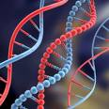
4.1 基本概念
3. 染色体与基因
染色体（chromosome）代表问题中的个体对象，是个体的某种字符串形式的编码表示。
基因（gene）表示染色体的字符串中的字符。
例如： 个体 染色体
9 ---- 1001
（2，5，6）---- 010 101 110

Slide 7
解的编码-遗传算法的基础
个体
解空间
染色体
基因

Slide 8
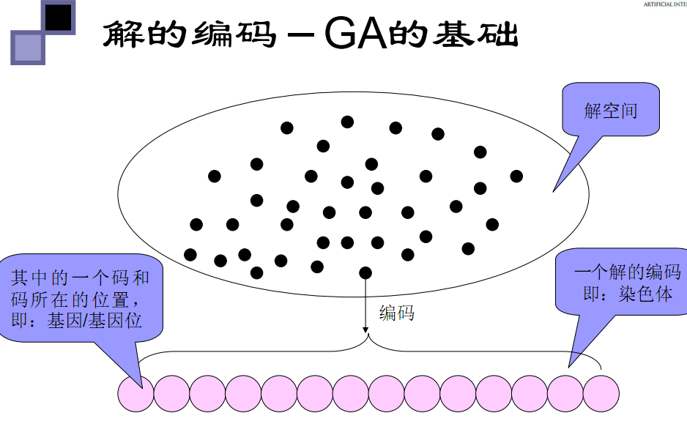
染色体

Slide 9
染色体
个体编号
个体基因编码
1
2
……
种群规模

Slide 10
4.1 基本概念
4.遗传操作(遗传算子,genetic operator)，是关于染色体的运算。遗传算法中有三种遗传操作:
● 选择-复制(selection-reproduction)
● 交叉(crossover，亦称交换、交配或杂交)
● 变异(mutation，亦称突变)

Slide 11
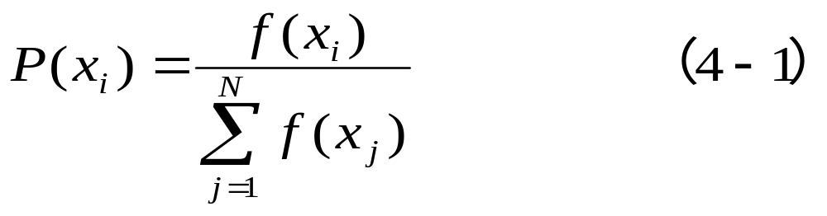
选择-复制
从种群中选择适应度高的染色体进行复制，以生成下一代种群。
通常做法是：对于一个规模为N的种群S,按每个染色体x_{i}∈S的选择概率P(x_{i})所决定的选中机会, 分N次从S中随机选定N个染色体, 并进行复制。
这里的选择概率P(x_{i})的计算公式为
f(x_{i})是染色体x_{i}（ x_{i}∈S ）的适应度

Slide 12
选择种群的方法
轮盘赌（赌轮选择法）
确定性方法

Slide 13
● 赌轮选择法
一个有N个格子的转盘，每个染色体x_{i}在其上占有一格，格子大小与p(x_{i})成正比例。在选择一个染色体时，先转动轮盘，待轮盘停止转动后，指针所指的格子对应的染色体即为被选中的染色体。经过N次“轮盘赌”，就得到了规模为N的初始种群。
s₄
0.31
s₁
0.14
s₃
0.06
s₂
0.49
赌轮选择示意

Slide 14
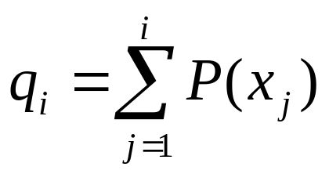
在算法中赌轮选择法可用下面的子过程来模拟:  ① 在［0,1］区间内产生一个均匀分布的随机数r。
② 若r≤q₁,则染色体x₁被选中。
③ 若q_{k-1}<r≤q_{k}(2≤k≤N), 则染色体x_{k}被选中。 其中的q_{i}称为染色体x_{i} (i=1,2,…,n)的积累概率, 其计算公式为

Slide 15
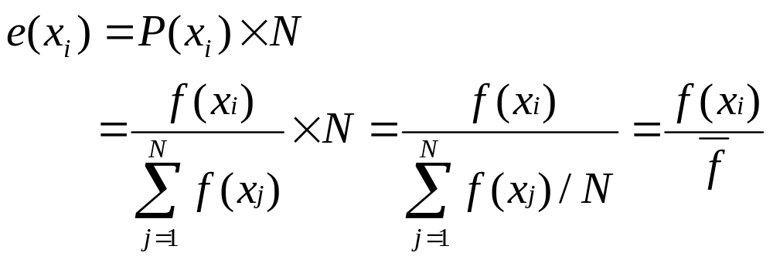


● 确定性方法
一个染色体x_{i}被选中的次数也可以采用确定法来计算： 
：种群中全体染色体的平均适用度
N ：种群规模

Slide 16
选择与复制示意图
初始种群
变异种群
Select-reproduction
进化种群

Slide 17
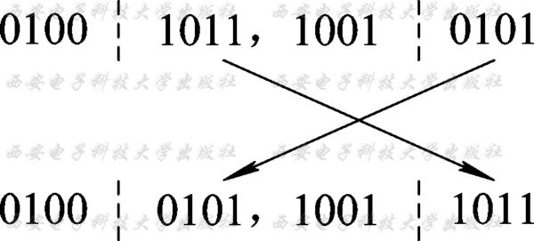
交叉(crossover，变换) 就是互换两个染色体某些位上的基因。
例如, 设染色体 s₁=01001011, s₂=10010101, 交换其后4位基因, 即
父代 s₁ s₂
子代 s₁’ s₂’
s₁′=01000101, s₂′=10011011
可以看做是原染色体s₁和s₂的子代染色体。

Slide 18
交叉
1
2
父代个体
子代个体
crossover
连续改变染色体某些基因位上的遗传信息
1
2

Slide 19
变异(mutation，突变) 就是改变染色体某个(些)位上的基因。
例如, 设染色体 s=11001101，将其第三位上的0变为1, 即
s=11001101 →11101101= s′。
s’也可以看做是原染色体s的子代染色体。

Slide 20
变异
变异位
父代个体
子代个体
mutation
随机改变染色体某些基因位上的遗传信息

Slide 21
4.2 基本遗传算法
遗传算法就是对种群中的染色体反复做三种遗传操作，使其朝着适应度增高的方向不断更新换代，直至出现了适应度满足目标条件的染色体为止。

Slide 22
4.2 基本遗传算法
遗传算法GA把问题的解表示成“染色体”，在算法中也是以二进制编码的串。并且，在执行遗传算法之前，给出一群“染色体”，也即是假设解。然后，把这些假设解置于问题的“环境”中，并按适者生存的原则，从中选择出较适应环境的“染色体”进行复制，再通过交叉，变异过程产生更适应环境的新一代“染色体”群。这样，一代一代地进化，最后就会收敛到最适应环境的一个“染色体”上，它就是问题的最优解。

Slide 23
生成初始种群
计算适应度
是
终止 ?
结束
否
选择-复制
交叉
变异
生成新一代种群
图4-2遗传算法基本流程框图

Slide 24
算法中的一些控制参数：
■ 种群规模：用染色体的个数表示
■ 最大换代数：算法中种群更新换代的上限，算法的终止条件。
■ 交叉率(crossover rate) ：参加交叉运算的染色体个数占全体染色体总数的比例，记为P_{c},取值范围一般为0.4～0.99。
■ 变异率(mutation rate)：指发生变异的基因位数所占全体染色体的基因总位数的比例，记为P_{m}，取值范围一般为0.0001～0.1。
Notes:
变异对一个种群保持多样性有好处，但也有很强的破坏作用，应该以一个很小的概率来控制变异的发生
发生变异的概率很小

Slide 25
基本遗传算法
步1 在搜索空间U上定义一个适应度函数f(x)，给定种群规模N，交叉率P_{c}和变异率P_{m}，最大换代数T；
步2 随机产生U中的N个个体s₁,s₂,…,s_{N}，组成初始种群S={s₁,s₂,…,s_{N}}，置代数计数器t=1；
步3 计算S中每个个体的适应度f(s_{i})(i从1到N)；
步4 若终止条件满足，则取S中适应度最大的个体作为所求结果，算法结束。

Slide 26
步5 按选择概率P(x_{i})所决定的选中机会，每次从S中随机选定1个个体并将其染色体复制，共做N次，然后将复制所得的N个染色体组成群体S₁；
步6 按交叉率P_{c}所决定的参加交叉的染色体数c，从S₁中随机确定c个染色体，配对进行交叉操作，并用产生的新染色体代替原染色体，得群体S₂；
步7 按变异率P_{m}所决定的变异次数m，从S₂中随机确定m个染色体，分别进行变异操作，并用产生的新染色体代替原染色体，得群体S₃；
步8 将群体S₃作为新一代种群，即用S₃代替S，t = t+1，转步3；

Slide 27
基本遗传算法
上述遗传算法，只是遗传算法的基本步骤，所以我们称其为基本遗传算法，与简单遗传算法（Simple Genetic Algorithm，SGA）基本一致。
在简单遗传算法的基础上，现在已派生出了遗传算法的许多变形，形成了遗传算法家族。
Notes:
最优家族遗传算法Optimum Family Genetic Algorithm
家族保护遗传算法(KPGA)
OFGA在数量级上提高了解的收敛速度,使最优解的精度也有很大提高,

Slide 28
遗传算法的结构模式
在应用遗传算法解决实际问题时，还需给出结构模式的以下几方面：
  表示方案：通常把问题的搜索空间的每一可能的点，编码为一个看作染色体的字符串，字符通常采用二进制数0、1.
  适应度计算法方法：根据实际问题而定。
  终止条件:
    达到指定的最大换代数后停止
    经过连续几代进化后得到的最优解没有变化

Slide 29
4.3 遗传算法应用举例
例4.1 利用遗传算法求解区间［0,31］上的二次函数y=x²的最大值。
Y
y=x²
31 X

Slide 30
分析
原问题可转化为在区间［0, 31］中搜索能使y取最大值的点a的问题。那么，［0, 31］ 中的点x就是个体, 函数值f(x)恰好就可以作为x的适应度，区间［0, 31］就是一个(解)空间 。这样, 只要能给出个体x的适当染色体编码, 该问题就可以用遗传算法来解决。

Slide 31
解
(1) 表示方案：用5位二进制数编码染色体；
(2) 设定种群规模为4,编码染色体，产生初始种群。设取下列个体组成第一代种群S₁ :
s₁= 13 (01101), s₂= 24 (11000)
s₃= 8 (01000), s₄= 19 (10011)
(3) 定义适应度函数,
取适应度函数：f(x)=x²
(4) 计算各代种群中的各个体的适应度, 并对其染色体进行遗传操作,直到适应度最高的个体(即31（11111）)出现为止。

Slide 32
首先计算种群S₁中各个体
s₁= 13(01101), s₂= 24(11000)
s₃= 8(01000), s₄= 19(10011)
的适应度f (s_{i}) 。
容易求得
f (s₁) = f(13) = 13² = 169
f (s₂) = f(24) = 24² = 576
f (s₃) = f(8) = 8² = 64
f (s₄) = f(19) = 19² = 361

Slide 33
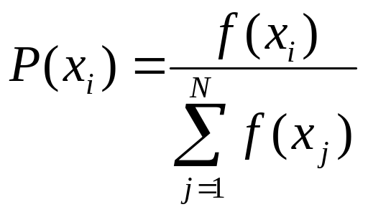
再计算种群S₁中各个体的选择概率。
选择概率的计算公式为
由此可求得
P(s₁) = P(13) = 0.14
P(s₂) = P(24) = 0.49
P(s₃) = P(8) = 0.06
P(s₄) = P(19) = 0.31

Slide 34
● 赌轮选择法
s₄
0.31
s₁
0.14
s₃0.06
s₂
0.49
赌轮选择示意

Slide 35
在算法中赌轮选择法可用下面的子过程来模拟:  ① 在［0, 1］区间内产生一个均匀分布的随机数r。
② 若r≤q₁,则染色体x₁被选中。
③ 若q_{k-1}<r≤q_{k}(2≤k≤N), 则染色体x_{k}被选中。 其中的q_{i}称为染色体x_{i} (i=1, 2, …, n)的积累概率, 其计算公式为

Slide 36
选择-复制
设从区间［0, 1］中产生4个随机数如下:
r₁ = 0.450126, r₂ = 0.110347
r₃ = 0.572496, r₄ = 0.98503
第一代种群S₁中各染色体的情况
染色体 | 适应度 | 选择概率 | 积累概率 | 估计被选中次数
s₁=01101 | 169 | 0.14 | 0.14 | 1
s₂=11000 | 576 | 0.49 | 0.63 | 2
s₃=01000 | 64 | 0.06 | 0.69 | 0
s₄=10011 | 361 | 0.31 | 1.00 | 1

Slide 37
于是，经选择复制得群体：
s₁’ =11000（24）, s₂’ =01101（13）
s₃’ =11000（24）, s₄’ =10011（19）

Slide 38
交叉
设交叉率p_{c}=100%，即S₁中的全体染色体都参加交叉运算。
s₁’ =11000（24）, s₂’ =01101（13）
s₃’ =11000（24）, s₄’ =10011（19）
设s₁’与s₂’配对，s₃’与s₄’配对。分别交换后两位基因，得新染色体，即新的群体：
s₁’’=11001（25）, s₂’’=01100（12）
s₃’’=11011（27）, s₄’’=10000（16）

Slide 39
变异
设变异率p_{m}=0.001。群体S₁中共有 5×4×0.001=0.02 位基因可以变异。
0.02位显然不足1位，所以本轮遗传操作不做变异。
于是，得到第二代种群S₂：
s₁=11001（25）, s₂=01100（12）
s₃=11011（27）, s₄=10000（16）

Slide 40
选择-复制
第二代种群S₂中各染色体的情况
染色体 | 适应度 | 选择概率 | 积累概率 | 估计被 选中次数
s₁=11001 | 625 | 0.36 | 0.36 | 1
s₂=01100 | 144 | 0.08 | 0.44 | 0
s₃=11011 | 729 | 0.41 | 0.85 | 2
s₄=10000 | 256 | 0.15 | 1.00 | 1
Notes:
确定性选择法

Slide 41
假设这一轮选择-复制操作中，种群S₂中的
4个染色体都被选中，则得到群体：
s₁’=11001（25）, s₂’= 01100（12）
s₃’=11011（27）, s₄’= 10000（16）
做交叉运算，让s₁’与s₂’，s₃’与s₄’ 分别交换后三位基因，得
s₁’’ =11100（28）, s₂’’ = 01001（9）
s₃’’ =11000（24）, s₄’’ = 10011（19）
这一轮仍然不会发生变异。

Slide 42
于是，得第三代种群S₃：
s₁=11100（28）, s₂=01001（9）
s₃=11000（24）, s₄=10011（19）

Slide 43
选择-复制
第三代种群S₃中各染色体的情况
染色体 | 适应度 | 选择概率 | 积累概率 | 估计被 选中次数
s₁=11100 | 784 | 0.44 | 0.44 | 2
s₂=01001 | 81 | 0.04 | 0.48 | 0
s₃=11000 | 576 | 0.32 | 0.80 | 1
s₄=10011 | 361 | 0.20 | 1.00 | 1
Notes:
确定性选择法

Slide 44
设这一轮的选择-复制结果为：
s₁’=11100（28）, s₄’=10011（19）
s₃’=11000（24）, s₂’=11100（28）
做交叉运算，让s₁’与s₄’，s₂’与s₃’ 分别交换后两位基因，得
s₁’’=11111（31）, s₂’’=11100（28）
s₃’’=11000（24）, s₄’’=10000（16）
这一轮仍然不会发生变异。

Slide 45
于是，得第四代种群S₄：
s₁=11111（31）, s₂=11100（28）
s₃=11000（24）, s₄=10000（16）
在这一代种群中已经出现了适应度最高的染色体s₁=11111。遗传操作终止，将染色体“11111”作为最终结果输出。将染色体“11111”解码为表现型，即得所求的最优解：31。
将31代入函数y=x²中，即得原问题的解，即函数y=x²的最大值为961。

Slide 46
Y
Y
y=x²
y=x²
8 13 19 24 X
12 16 25 27 X
第一代种群及其适应度
第二代种群及其适应度
Y
Y
y=x²
y=x²
9 19 24 28 X
16 24 28 31 X
第三代种群及其适应度
第四代种群及其适应度

Slide 47
例 4.2 用遗传算法求解TSP。
分析：由于其任一可能解—一个合法的城市序列，即n个城市的一个排列，都可以事先构造出来。于是，我们就可以直接在解空间（所有合法的城市序列）中搜索最佳解。这正适合用遗传算法求解。

Slide 48
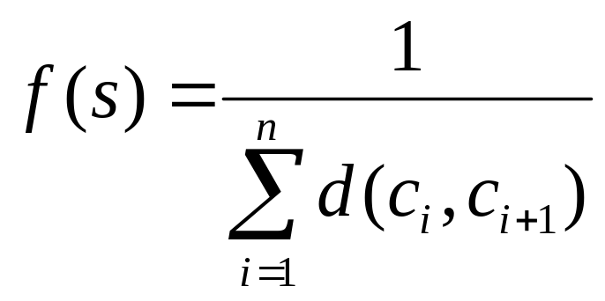
（1）定义适应度函数
我们将一个合法的城市序列s=（c₁, c₂, …, c_{n}, c_{n+1}）(c_{n+1}就是c₁)作为一个个体。
这个序列中相邻两城之间的距离之和的倒数就可作为相应个体s的适应度，从而适应度函数就是

Slide 49
（2）对个体s=（c₁, c₂, …, c_{n}, c_{n+1}）进行编码。但对于这样的个体如何编码却不是一件直截了当的事情。因为如果编码不当，就会在实施交叉或变异操作时出现非法城市序列即无效解。
例如，对于5个城市的TSP，我们用符号A、B、C、D、E代表相应的城市，用这5个符号的序列表示可能解即染色体。

Slide 50
然后进行遗传操作。设
s₁=（A, C, B, E, D, A），
s₂=（A, E, D, C, B, A）
实施常规的交叉或变异操作，如交换后三位，得
s₁’=（A,C,B,C,B,A），
s₂’=（A,E,D,E,D,A）
或者将染色体s₁第二位的C变为E，得
s₁’’=（A, E, B, E, D, A）
可以看出，上面得到的s₁’， s₂’和s₁’’都是非法的城市序列。

Slide 51
为此，对TSP必须设计合适的染色体和相应的遗传运算。
事实上，人们针对TSP提出了许多编码方法和相应的特殊化了的交叉、变异操作，如顺序编码或整数编码、随机键编码、部分映射交叉、顺序交叉、循环交叉、位置交叉、反转变异、移位变异、互换变异等等。从而巧妙地用遗传算法解决了TSP。

Slide 52
TSP问题的矩阵编码
下述矩阵表示一个可能解，其中行表示不同的城市，列表示城市的访问顺序，并默认最后一个城市访问之后访问第一个城市。
1 2 3 4 5
A 0 1 0 0 0
B 1 0 0 0 0
C 0 0 1 0 0
D 0 0 0 0 1
E 0 0 0 1 0

Slide 53
一个n*n位二进制向量，所有可能编码数为2^{n*n}，而一个对称的n城市旅行商问题的可能解数为n！/2，只占编码个数非常小的比例。
可能解在整个状态空间中，是非常稀疏的，这样的编码方式，将导致求解效率低下。

Slide 54
TSP问题的整数编码
整数编码：采用1到n的排列来表示一个可能解。
TSP问题的交叉规则
  为保证交叉的结果仍然是TSP问题的可能解，常用的交叉方法有：
  常规交叉法
  基于次序的交叉法
  基于位置的交叉法
  基于部分映射的交叉法

Slide 55
常规交叉法
设有父代1和父代2，交配后产生子代1和子代2。随机选取一个交配位，子代1交配位之前的基因选自父代1交配位之前的基因，交配位之后的基因，从父代2中按顺序选取那些没有出现过的基因。子代2也进行类似的处理。
交叉位
父代1： 1 2 3 4 5 6 7 8
父代2： 5 2 1 7 3 8 6 4
子代1： 1 2 3 4 5 7 8 6
子代2： 5 2 1 7 3 4 6 8

Slide 56
基于次序的交叉法
对于两个选定的父代染色体父代1和父代2，首先随机选定一组位置。设父代1中与所选位置对应的数字依次为x₁、x₂、…、x_{k}，然后从父代2中也找到这k个数字，并从父代2中把它们去除，这样的父代2中就有k个空位。用x₁、x₂、…、x_{k}依次填入父代2的空位置中，就得到了交配后的一个子染色体子代1；采用同样的方法处理父代1，可以得到另一个染色体子代2。

Slide 57
基于次序的交叉法的例子
父代1： 1 2 3 4 5 6 7 8 9 10
父代2： 5 9 2 4 6 1 10 7 3 8
所选位置： * * * *
从父代1中选出相应位数，删除父代2中同样数字，按父代1中数字顺序填入父代2，构成子代1.
父代1： 1 2 3 4 5 6 7 8 9 10
2
3
5
8
父代2： 5 9 2 4 6 1 10 7 3 8
子代1
子代1： 2 9 3 4 6 1 10 7 5 8
子代2： 1 9 3 4 5 2 6 8 7 10

Slide 58
基于位置的交叉法
对于选定的父代染色体父代1和父代2，首先随机产生一组位置。对于这些位置上的基因，子代1从父代2中直接得到，子代1其他位置的基因，按照顺序从父代1中选取那些不相重的基因。子代2也进行类似的处理。
父代1：1 2 3 4 5 6 7 8 9
父代2： 5 9 2 4 6 1 7 3 8
所选位置： * * * *
子代1： 1 9 2 4 6 5 7 3 8
子代2： 9 2 3 4 5 6 1 8 7

Slide 59
基于部分映射的交叉法
对于两个选定的父代染色体父代1和父代2，随机产生两个位置，两个父代在这两个位置之间的基因产生对应对，然后用这种对应对分别去替换两个父代的基因，从而产生两个子代。
父代1： 2 6 4 3 8 1 5 7 9
父代2： 8 5 1 7 6 2 4 3 9
所选位置： * *
子代1： 1 8 4 7 6 2 5 3 9
子代2： 6 5 2 3 8 1 4 7 9

Slide 60
整数编码的变异规则
  基于位置的变异
  基于次序的变异
  打乱变异

Slide 61
基于位置的变异：
  该方法随机地产生两个变异位，然后将第二个变异位上的基因移动到第一个变异位之前。如假定变异位为2和5，对整数编码的TSP问题，变异前后的变化为：
  变异前：1 2 3 4 5
  变异后: 1 5 2 3 4

Slide 62
基于次序的变异：
  该方法随机地产生两个变异位，然后交换这两个变异位上的基因。如假定变异位为2和5，对整数编码的TSP问题，变异前后的变化为：
  变异前：1 2 3 4 5
  变异后：1 5 3 4 2

Slide 63
打乱变异：
  该方法随机地选取染色体上的一段，然后打乱在该段内的基因次序。如随机选择段的染色体为第二到第五位，对整数编码的TSP问题，其中一种变异的结果为：
  变异前：1 2 3 4 5
  变异后：1 3 5 4 2

Slide 64
遗传算法和图搜索在优化搜索和问题求解方面的对比
 | 遗传算法 | 图搜索
搜索空间 | 解空间 | 问题空间
出发点 | 随机始于搜索空间的一个点集 | 开始于初始节点
解的情况 | 寻找最优解 | 一般只是求得解
搜索范围 | 从空间的一个种群到另一个种群搜索 | 从空间的一个点到另一个点
适应性 | 强，几乎不需先验知识，长于全局搜索

Slide 65
4.4 遗传算法的特点与优势
◆遗传算法的主要特点 
——遗传算法一般是直接在解空间搜索, 而不像图搜索那样一般是在问题空间搜索, 最后才找到解。
——遗传算法的搜索随机地始于搜索空间的一个点集, 所以遗传算法是一种随机搜索算法。
——遗传算法总是在寻找优解, 所以遗传算法又是一种优化搜索算法。

Slide 66
——遗传算法的搜索过程是从空间的一个点集(种群)到另一个点集(种群)的搜索。 因而它实际是一种并行搜索, 适合大规模并行计算,而且这种种群到种群的搜索有能力跳出局部最优解。
——遗传算法的适应性强, 除需知适应度函数外, 几乎不需要其他的先验知识。
——遗传算法长于全局搜索, 它不受搜索空间的限制性假设的约束,不要求连续性, 能以很大的概率从离散的、多极值的、 含有噪声的高维问题中找到全局最优解。

Slide 67
◆遗传算法的应用
遗传算法在人工智能的众多领域便得到了广泛应用。例如，机器学习、聚类、控制（如煤气管道控制）、规划（如生产任务规划）、设计（如通信网络设计、布局设计）、调度（如作业车间调度、机器调度、运输问题）、配置（机器配置、分配问题）、组合优化（如TSP、背包问题）、函数的最大值以及图像处理和信号处理等等。
另一方面，人们又将遗传算法与其他智能算法和技术相结合，使其问题求解能力得到进一步扩展和提高。例如，将遗传算法与模糊技术、神经网络相结合，已取得了不少成果。

Slide 68
对遗传算法的进一步研究将涉及到模式定理和隐性、并行性等内容。有兴趣的同学可参阅有关专著。

Slide 69
遗传算法的应用
遗传算法提供了一种求解复杂系统优化问题的通用框架，它不依赖于问题的具体领域，对问题的种类有很强的鲁棒性。所以，广泛应用于很多学科。下面是遗传算法的一些主要应用领域。

Slide 70
函数优化
函数优化是遗传算法的经典应用领域，也是对遗传算法进行性能评价的常用算例。很多人构造出了各种各样的复杂形式的测试函数。有连续函数也有离散函数，有凸函数也有凹函数，有低维函数也有高维函数，有确定函数也有随机函数，有单峰值函数也有多峰值函数等。用这些几何特性各具特色的函数来评价遗传算法的性能，更能反映算法的本质效果而对于一些非线性、多模型、多目标的函数优化问题，用其他优化方法较难求解。而遗传算法却可以方便地得到较好的结果。

Slide 71
组合优化
随着问题规模的增大，组合优化问题的搜索空间也急剧扩大。有时在目前的计算机上用枚举法很难或甚至不可能求出其精确最优解。对这类复杂问题，人们已意识到应把主要精力放在寻求其满意解上，而遗传算法是寻求这种满意解的最佳工具之一。实践证明，遗传算法已经在求解旅行商问题、背包问题、装箱问题、布局优化、图形划分问题等各种具有NP难度的问题得到成功的应用。

Slide 72
生产调度问题
生产调度问题在很多情况下建立起来的数学模难以精确求解，即使经过一些简化之后可以进行求解.也会因简化得太多而使得求解结果与实际相差甚远。目前在现实生产中主要是靠一些经验来进行调度。现在遗传算法已成为解决复杂调度问题的有效工具。在单件生产车间调度、流水线生产间调度、生产规划、任务分配等方面遗传算法都得到了有效的应用。

Slide 73
自动控制
在自动控制领域中有很多与优化相关的问题需要求解。遗传算法已在其中得到了初步的应用，并显示出良好的效果。例如用遗传算法进行航空控制系统的优化、使用遗传算法设计空间交会控制器、基于遗传算法的模糊控制器的优化设计、基于遗传算法的参数辨识、基于遗传算法的模糊控制规则的学习、利用遗传算法进行人工神经网络的结构优化设计和权值学习等。都显出了遗传算法在这此领域中应用的可能性。

Slide 74
机器人学
机器人是一类复杂的难以精确建模的人工系统，而遗传算法的起源就来自于人工自适应系统的研究。所以，机器人学理所当然地成为遗传算法的一个重要应用领域。例如，遗传算法已经在移动机器人路径规划、关节机器人运动轨迹规划、机器人逆运动学求解、细胞机器人的结构优化和行为协调等方而得到研究和应用。

Slide 75
图像处理
图像处理是计算机视觉中的一个重要研究领域。在图像处理过程中，如扫描、特征提取、图像分割等不可避免地会存在一此误差，从而影响图像的效果。如何使这些误差最小是使计算机视觉达到实用化的重要要求。遗传算法在这些图像处理中的优化计算方面找到了用武之地。目前已在模式识别(包括汉字识别)、图像恢复、图像边缘特征提取等方而得到了应用。

Slide 76
人工生命
人工生命是用计算机、机械等人工媒体模拟或构造出的具有自然生物系统特有行为的人造系统。自组织能力和自学习能力是人工生命的两大主要特征。人工生命与遗传算法有着密切的关系。基于遗传算法的进化模型是研究人工生命现象的重要基础理论。虽然人工生命的研究尚处于启蒙阶段，但遗传算法已在其进化模型、学习模型、行为模型、自组织模型等方面显示出了初步的应用能力，并且必将得到更为深入的应用和发展。人工生命与遗传算法相辅相成，遗传算法为人工生命的研究提供一个有效的工具，人工生命的研究也必将促进遗传算法的进一步发展。

Slide 77
遗传编程
1989年，美国Standford大学的Koza教授发展了遗传编程的概念,其基木思想是:采用树型结构表示计算机程序,运用遗传算法的思想,通过自动生成计算机程序来解决问题。虽然遗传编程的理论尚未成熟,应用也有一些限制,但它已成功地应用于人工智能、机器学习等领域。目前公开的遗传编程实验系统有十多个。例如，Koza开发的ADF系统，While开发的GPELST系统等。

Slide 78
机器学习
学习能力是高级自适应系统所具备的能力之一，基于遗传算法的机器学习，特别是分类器系统，在很多领域中都得到了应用。例如，遗传算法被用于学习模糊控制规则，利用遗传算法来学习隶属度函数，从而更好地改进了模糊系统的性能；基于遗传算法的机器学习可用来调整人工神经网络的连接权，也可用于人工神经网络结构优化设计；分类器系统也在学习式多机器人路径规划系统中得到了成功的应用。

Slide 79
数据挖掘
数据挖掘是近几年出现的数据库技术，它能够从大型数据库中提取隐含的、先前未知的、有潜在应用价值的知识和规则。许多数据挖掘问题可看成是搜索问题，数据库看作是搜索空间，挖掘算法看作是搜索策略。因此，应用遗传算法在数据库中进行搜索，对随机产生的一组规则进行进化.直到数据库能被该组规则覆盖，从而挖掘出隐含在数据库中的规则。Sunil已成功地开发了一个基于遗传算法的数据挖掘工具。利用该工具对两个飞机失事的真实数据库进行了数据挖掘实验，结果表明遗传算法是进行数据挖掘的有效方法之一。

